Slide 1
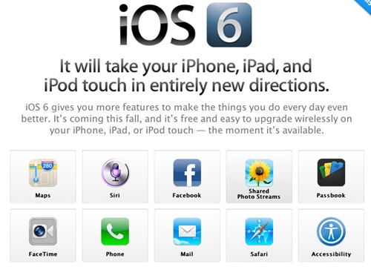
ios 6 มีอะไรใหม่บ้าง?
เรียบเรียงโดย .. นางภัคนิภา มณีโชติ

Slide 2
ในงาน WWDC 2012 นอกจากทางแอปเปิลเปิดตัวสินค้าในตระกูลของแมคที่มีการอัพเกรดฮาร์ดแวร์ทั้ง MacBook Pro, MacBook Air และ MacBook Pro รุ่นใหม่ ที่มาพร้อมชื่อ Next Generation MacBook Pro และยังมีอีกหนึ่งไฮไลท์ที่น่าติดตามก็คือการเปิดตัวระบบปฏิบัติการบนอุปกรณ์พกพาของแอปเปิลหรือที่เรียกกันว่า iOS 6 ที่มาพร้อมกับฟีเจอร์ใหม่ถึง 200 รายการ ส่วน iOS 6 มีอะไรใหม่ ๆ และจะมีฟีเจอร์เด่นอะไรบ้าง มาติดตามกันเลย

Slide 3
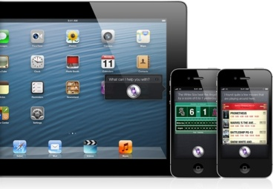
Siri ฉลาดขึ้นกว่าเดิม แอปเปิลได้มีการอัพเดทความสามารถใช้กับ Siri ระบบสั่งการทำงานด้วยเสียง ให้มีความสามารถเพิ่มขึ้น เช่น การรายงานผลการแข่งขันกีฬา เปรียบเทียบข้อมูลของนักกีฬา, ค้นหาร้านอาหาร, ค้นหาภาพยนตร์, จองตั๋วภาพยนตร์และดูรายละเอียดต่าง ๆ ของภาพยนตร์ นอกจากนี้บน iOS 6 สามารถสั่งให้ Siri เปิดแอพฯ ต่าง ๆ บนเครื่องได้ โดยเฉพาะรถยนต์รุ่นใหม่ ๆ จะมีเทคโนโลยี Eye Fee นั่นคือสามารถเรียกใช้งาน Siri ได้โดยกดปุ่มที่พวงมาลัย เพื่อไม่ต้องละสายตาจากการขับรถนั่นเอง สำหรับ Siri ในปัจจุบันรองรับการใช้งานด้วยภาษาทั้งหมด 15 ภาษา และมีภาษาที่เพิ่มขึ้นมาใหม่ได้แก่ ภาษาจีนกลาง, จีนกวางตุ้ง, เกาหลี, อิตาลี, แคนาดา และข่าวดีสำหรับผู้ใช้ New iPad ใช้ Siri ได้แล้ว

Slide 4
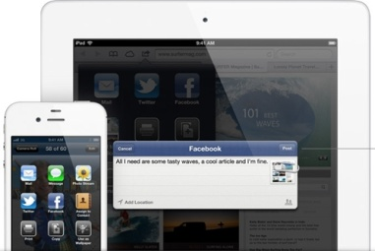
อินทิเกรท Facebook กับ iOS 6 iOS 6 มีการรวม Facebook เข้ามาไว้ใน OS ทำให้ผู้ใช้งานสามารถใช้งานฟังก์ชั่นของ Facebook ได้ เมื่อมีการล็อกอิน Facebook บน iOS 6 ทำให้ผู้ใช้งานสามารถใช้งาน Facebook ผ่านแอพฯ ต่าง ๆ ได้ และรายชื่อของเพื่อน ๆ ที่อยู่บน Facebook ก็จะถูกซิงก์ลงบนเครื่องโดยอัตโนมัติ ข้อมูลกิจกรรม, วันเกิดต่างๆ ก็จะซิงก์ลงปฏิทินด้วย นอกจากนี้ยังสามารถกด Like แอพฯ ที่ชื่นชอบได้จาก App Store และสามารถทราบได้ว่าเพื่อนเรามีใครกด like App นี้บ้าง

Slide 5
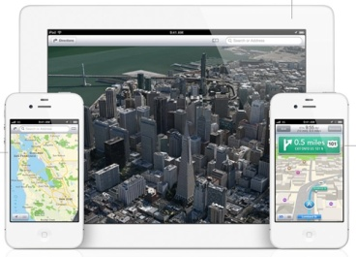
แอพฯ แผนที่ใหม่ แสดงผลแบบ 3 มิติ แผนที่ใหม่บน iOS 6 ทางแอปเปิลไม่ได้ใช้
แผนที่จาก Google Maps แล้ว โดย
แผนที่ใหม่บน iOS 6 พัฒนาโดยแอปเปิลนั่นเองและมาพร้อมกับความสามารถในการรายงานสภาพการจราจร, ระบบนำทางแบบ turn-by-turn navigation และสามารถใช้งานแผนที่ผ่านการสั่งงานด้วยเสียงผ่าน Siri ได้ นอกจากนี้แผนที่ใหม่ยังมีการแสดงผลแบบ 3 มิติหรือที่เรียกว่า Flyover ทำให้มองเห็นแผนที่ 3 มิติแบบสมจริงและสวยงาม

Slide 6
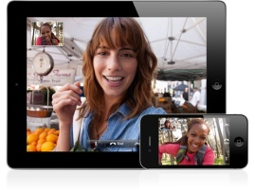
FaceTime ผ่านเครือข่าย 3G ได้แล้ว หลังจากที่ฟีเจอร์อย่าง FaceTime ถูกจำกัดการใช้งานผ่าน WiFi เท่านั้นและบน iOS 6 ได้มีการอัพเดททำให้ผู้ใช้สามารถใช้งาน FaceTime ผ่านเครือข่าย 3G ได้แล้ว ซึ่งเราไปใส่ข้อมูลเบอร์โทรศัพท์เอาไว้ ทำให้สามารถติดต่อได้ทั้งทางเครือข่ายมือถือและ Apple ID(WiFi) และยังสามารถรับได้ทั้งทาง Macbook ด้วยเหมือนเดิม

Slide 7
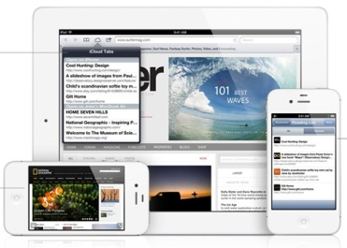
Safari เวอร์ชั่นใหม่ เว็บเบราว์เซอร์อย่าง Safari ก็มีการปรับปรุงใหม่เช่นกันบน iOS 6 โดยสามารถอ่านเว็บแบบออฟไลน์ได้ และเพิ่มฟีเจอร์ Smart app banners สำหรับแนะนำแอพฯ จากหน้าเว็บที่เปิดอยู่ หรือซิงก์การทำงานนั้นไปยังแอพฯ ได้และเพิ่ม iCloud Tabs สำหรับซิงก์แท็บที่เปิดในอุปกรณ์อื่น ๆ เช่น ซิงก์ข้อมูลจากไอโฟนผ่าน Safari ได้ หากต้องการ upload รูปภาพใน Website ต่าง ๆ ก็มี Camera Roll ขึ้นมาให้เลือกรูปได้เลย

Slide 8
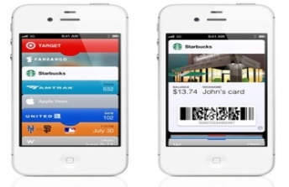
แอพฯ PassBook Passbook แอพฯ ที่เพิ่มเข้ามาใหม่ใน iOS 6 เป็นแอพฯ สำหรับผู้ใช้งานที่มีบัตรอยู่มากมายหลายใบ ซึ่งสามารถใช้ Passbook เก็บรายละเอียดต่าง ๆ เช่น ทำหน้าที่รวบรวมข้อมูลเกี่ยวกับการใช้จ่าย เช่น ตั๋วเครื่องบิน, บัตรสมาชิก, บัตรภาพยนตร์ เป็นต้น โดยสามารถใช้งานแอพฯ ผ่านการสแกนบาร์โค้ดเพื่อจ่ายค่าต่าง ๆ โดยไม่ต้องพกบัตรหรือใช้เงินสดเพื่อจ่ายและยังมีระบบแจ้งเตือนก่อนถึงเวลา หรือการเปลี่ยนแปลงตารางเวลาต่าง ๆ อีกด้วย และยังมีระบบ Notification ที่น่าสนใจ คือ ถ้าเราอยู่ใกล้ร้าน Starbuck ที่เรามี Coupon ก็จะมีการแจ้งเตือนให้อีกด้วย

Slide 9
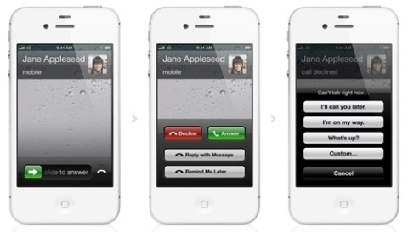
ปรับปรุงแอพฯ โทรศัพท์ใหม่ มีการปรับปรุงแอพฯ โทรศัพท์ใหม่ โดยเพิ่มวิธีรับสายแบบใหม่ โดยการลากขึ้นด้านบนเหมือนกับเปิดกล้องจากหน้าล็อกสกรีน และเพิ่มเมนูช่วยเตือนให้โทรกลับภายหลัง หรือส่งข้อความแทนการรับสายได้ และเพิ่มโหมดใหม่ซึ่งช่วยให้ผู้ใช้งานสามารถปฏิเสธการรับสาย โดยส่งข้อความกลับไปหาต้นสายได้ ว่าไม่สามารถรับสายได้เพราะเหตุผลอะไร หากเลือก Remind Later ก็จะมี Choice ให้เลือกว่าจะเป็น 1 ชั่วโมงให้หลัง หรือหากเลือก When I leave ก็จะเตือนเมื่อเราออกจากสถานที่นั้น

Slide 10
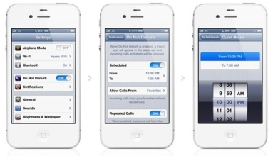
Do Not Disturb ปิดการแจ้งเตือนต่างๆ ฟีเจอร์ Do Not Disturb น่าจะถูกใจใครหลาย ๆ คน หน้าที่ของฟีเจอร์ตัวนี้ คือจะทำการปิดการแจ้งเตือนต่าง ๆ จะไม่มีการแจ้งเตือนมารบกวน (ใช้กรณีที่ต้องการพักผ่อนหรือตอนนอนหลับ) โดยการแจ้งเตือนต่าง ๆ ยังคงเคลื่อนไหวตามปกติ เพียงแต่จะไม่แสดงผลให้เราทราบนั้นเอง สำหรับฟีเจอร์นี้สามารถกำหนดและตั้งเวลาการทำงานได้

Slide 11
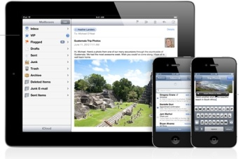
Mail VIP (อีเมล์บุคคลสำคัญ) ฟีเจอร์ Mail VIP ช่วยให้ผู้ใช้งานไม่พลาดอีเมล์จากคนสำคัญ ซึ่งฟีเจอร์นี้ จะทำการไฮไลท์อีเมล์จากคนที่เราตั้งค่าไว้ให้เป็น VIP หรือติดดาวอีเมล์สำคัญ ๆ นั่นเองและนอกจากนี้ยังแนบรูปภาพ, วิดีโอจากในแอพฯ Mail ได้แล้ว

Slide 12
Guided Access ฟีเจอร์ที่ใช้สำหรับควบคุมการใช้หน้าจอเฉพาะ บางจุด โดยสามารถกำหนดได้ว่าต้องการให้หน้าจอส่วนไหนบนไอโฟนหรือไอแพดใช้งานได้บ้าง

Slide 13
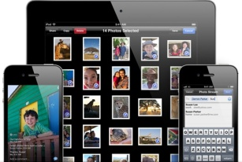
Photo Streams ผู้ใช้งานสามารถแชร์ภาพจาก Photo Streams ได้แล้ว โดยผู้ใช้สามารถแชร์ group ของรูปภาพแชร์ภาพให้เพื่อน ๆ ผ่าน iCloud ได้ และยังสามารถ Comment หรือกด Like รูปภาพได้ คล้าย ๆ กับเป็นโซเชียลเน็ตเวิร์กขนาดเล็กนั่นเอง

Slide 14
Lost Mode มีการเพิ่ม Mode ใน Find My iPhone นั่นคือหากเครื่องหายก็ส่ง Message ไปที่เครื่องเราผ่าน Find my iPhone แล้วคนเก็บเครื่องได้จะทำอะไรไม่ได้เลย หากแตะหน้าจอก็จะเป็นการโทรออกหาเบอร์ที่เราส่งไป

Slide 15
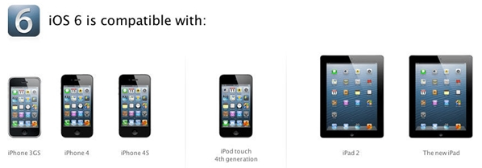
iOS 6 ทั้งหมดนี้คือฟีเจอร์การทำงานเด่น ๆ ที่มาพร้อมกับ iOS 6 ซึ่งขณะนี้ทางแอปเปิลได้ปล่อย iOS 6 ให้กับผู้ใช้งานทั่วโลกได้อัพเดทกันแล้วฟรี ๆ โดยสามารถอัพเดทได้ผ่านตัวเครื่องแบบ OTA (วิธีการอัพเดทเฟิร์มแวร์ iOS แบบ OTA) หรืออัพเดทผ่าน iTunes ก็ได้ ส่วนรุ่นที่สามารถอัพเดทเป็น iOS 6 ได้คือ iPhone 3GS, iPhone 4, iPhone 4S, iPad 2, New iPad และ iPod touch gen 4 สำหรับใครที่ใช้ iPad 1 (รุ่นแรก) ไม่สามารถอัพเดทเป็น iOS 6 ได้

Slide 16
บรรณานุกรม http://kapook.com http://www.krobkruakao.com http://www.darkzphone.com Official iPhone 5 Trailer - YouTube

